Slide 1
大学物理实验
电子束的偏转与聚焦现象

Slide 2
实验目的：
1、了解示波管的基本结构和工作原理；
2、研究带电粒子在电场和磁场中偏转的规律；
3、学会规范使用数字万用表；
4、通过磁聚焦原理测量电子的荷质比。
实验仪器：
EB-III型或DZS-D电子束实验仪、直流稳压电源 、数字万用表
南昌大学物理实验中心----国家级实验教学示范中心

Slide 3
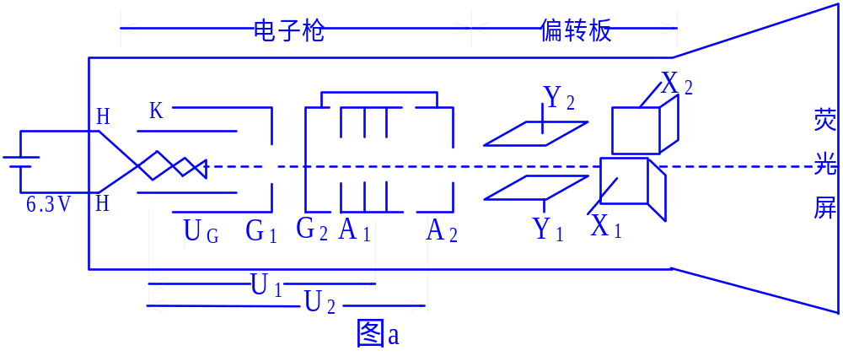






实验原理
一、示波管的基本结构及原理图
H—钨丝的热电极 K—阴极 —控制栅极
—第一加速阳级 —加速栅级 —第二加速阳级
—水平偏转板 —垂直偏转板
南昌大学物理实验中心----国家级实验教学示范中心

Slide 4
阳极电压U₂：改变电子束的加速电压的大小。
聚焦电压U₁：用以调节聚焦极A1上的电压以调节电极附近区域的电场分布，从而调节电子束的聚焦和散焦。
栅极电压U_{G}（辉度）：用以调节加在示波管控制栅极上的电压大小，以控制阴极发射的电子数量，从而控制荧光屏上光点的辉度。
U_{dX}偏转电压调节：-80V～80V。
调零X：用来调节光点水平距离。
U_{dY}偏转电压调节：-80～80V。
调零Y：用来调节光点上下距离。
南昌大学物理实验中心----国家级实验教学示范中心

Slide 5
二、 电子束的聚焦与辉度的控制
利用适当形状的电场来改变初速度不在管轴方向的那些电子的方向，从而得到比较强的电子束和比较亮的光点。
南昌大学物理实验中心----国家级实验教学示范中心

Slide 6

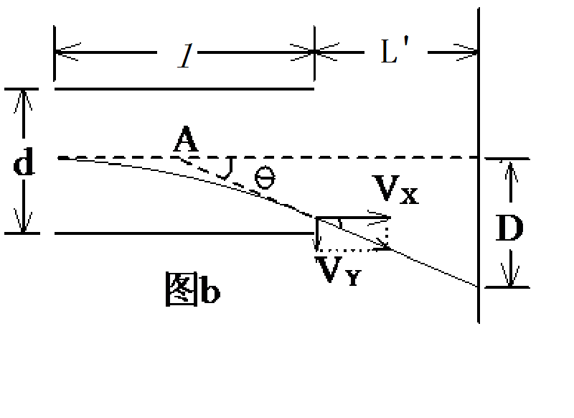
三、电偏转系统
电子在均匀电场内以 从平行于板的方向进入电场，在电场力的作用下，在y方向（垂直 方向）产生偏离位移。
南昌大学物理实验中心----国家级实验教学示范中心

Slide 7
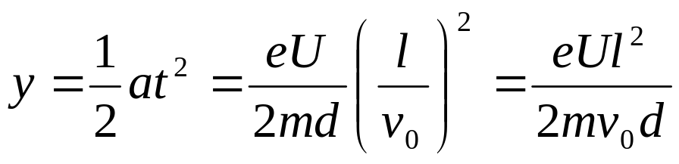
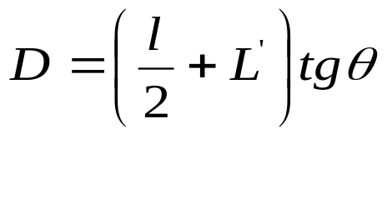
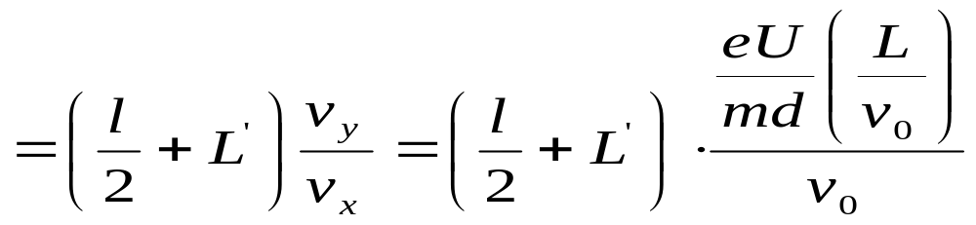
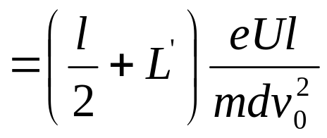
U偏转电压（平行板间电位差） d板间距离 l板长
电子离开电场后不受电场力作用，将作匀速直线运动，等效直接从A点（板中点位置）直接射出（如图b所示），故
南昌大学物理实验中心----国家级实验教学示范中心

Slide 8
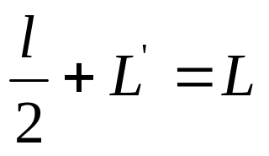
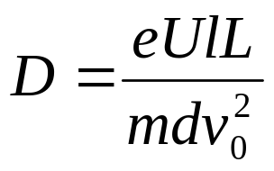
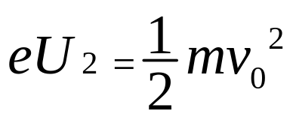
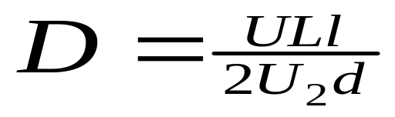
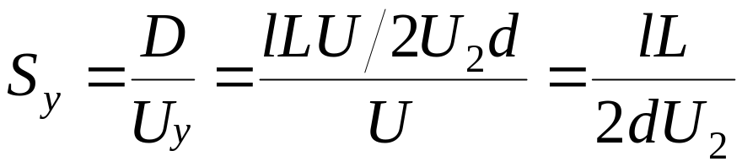
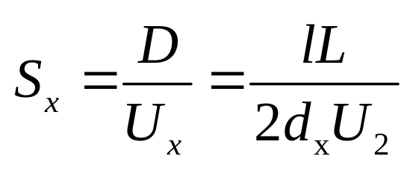
令 有
如果加速电压为U₂
_{则}
故
示波管的Y方向电偏转灵敏度：
在X方向同理得
南昌大学物理实验中心----国家级实验教学示范中心

Slide 9
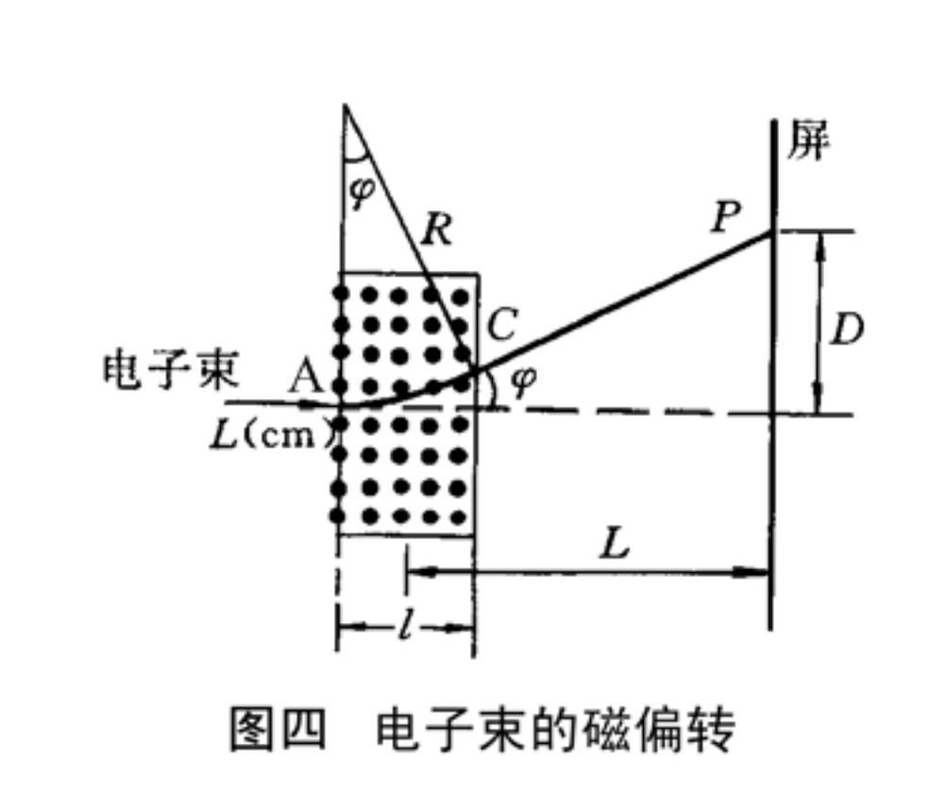
四、磁偏转系统
电子束的磁偏转
南昌大学物理实验中心----国家级实验教学示范中心

Slide 10
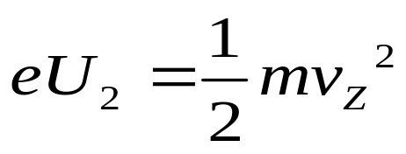
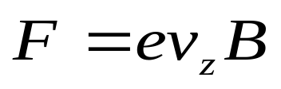
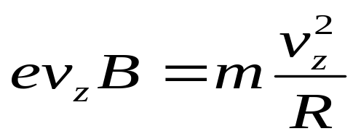
加速场对电子所做的功等于电子动能的增量
电子受洛伦兹力为
根据洛伦兹力的性质，
是一个向心力，则
南昌大学物理实验中心----国家级实验教学示范中心

Slide 11
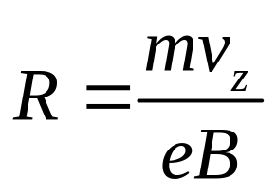
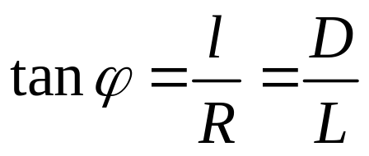
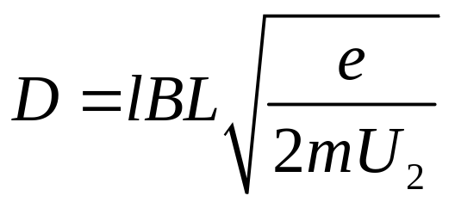
电子偏转的轨道半径为
在偏转角较小时，近似的有
由此可得偏转量D与外加磁场B、加速电压U₂等的关系为
南昌大学物理实验中心----国家级实验教学示范中心

Slide 12
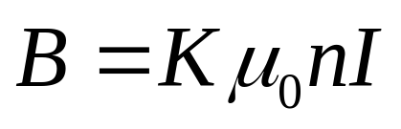
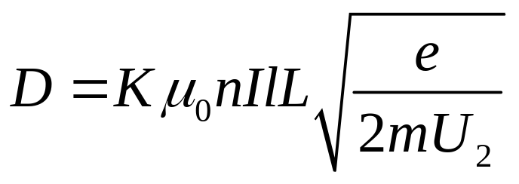
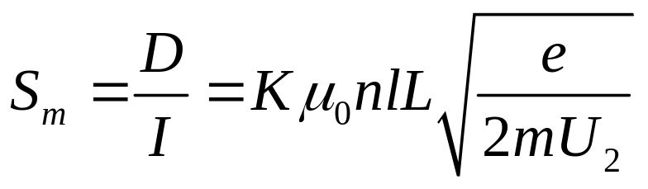
实验中的外加横向磁场由一对载流线圈产生，其大小为
由此有
当励磁电流I（即外加磁场B）确定时，电子束在横向磁场中的偏转量D与加速电压U₂的平方根成反比。
磁偏转灵敏度：
南昌大学物理实验中心----国家级实验教学示范中心

Slide 13
五、磁聚焦原理
在示波管外套一个同轴的螺线管，当给螺线管通以稳恒直流电时，其内部形成一个轴向磁场。若螺线管足够长，则可认为内部为匀强磁场。
电子进入匀强磁场后，将会以轴向速度作匀速直线运动。同时以径向速度作匀速圆周运动。其合运动是一个螺旋线运动。
南昌大学物理实验中心----国家级实验教学示范中心

Slide 14
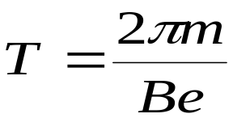

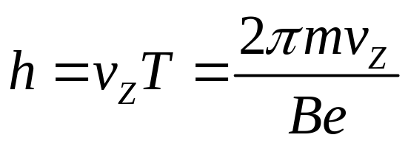
由于匀速圆周运动周期 与垂直 无关。故只要电子的轴向速度相同，经过整数周期后会聚焦于荧光屏上的一点，这就是磁聚焦。
电子作螺旋运动的螺距：
南昌大学物理实验中心----国家级实验教学示范中心

Slide 15
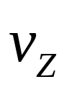
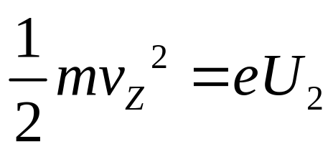
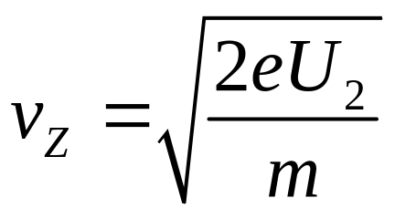
六、电子荷质比测量
从前面的讨论可知，电子的轴向速度 由加速电压决定(电子离开阴极时的初速度相对来说很小，可以忽略)，故有
即有
南昌大学物理实验中心----国家级实验教学示范中心

Slide 16
可见电子在匀强磁场中运动时，具有相同的轴向速度，但由于电子发射方向各异，导致径向速度不同。因此他们在磁场中将作半径不同但螺距相同的螺线运动，经过时间T后，在相同的地方聚焦。
h
南昌大学物理实验中心----国家级实验教学示范中心

Slide 17
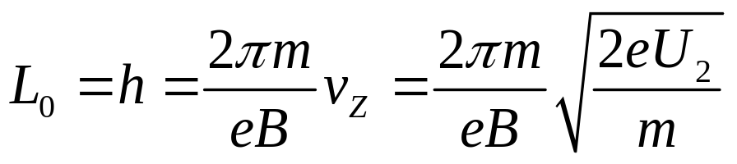
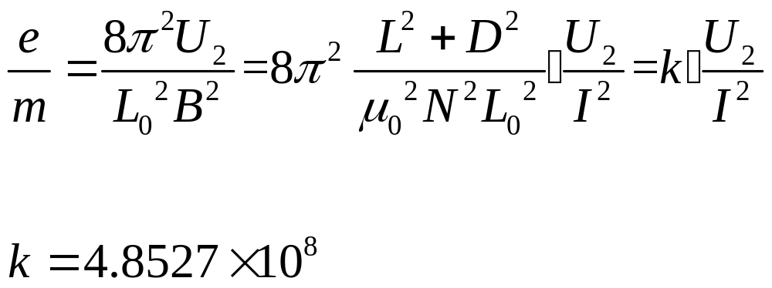
调节磁场B的大小，使螺距正好等于电子束交叉点到荧光屏的距离L₀，这时荧光屏上的光斑就汇聚成一个小点。由于：
故电子的荷质比为：
南昌大学物理实验中心----国家级实验教学示范中心

Slide 18
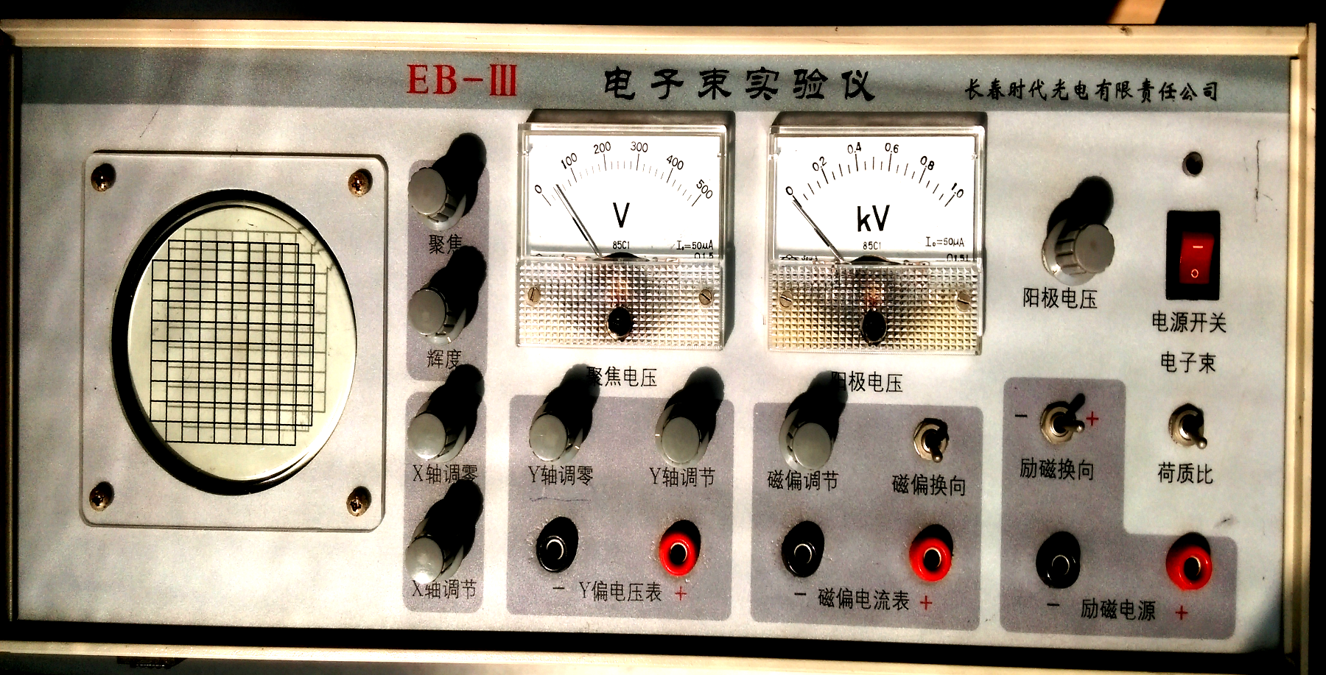
七、仪器介绍
EB-III型电子束实验仪
南昌大学物理实验中心----国家级实验教学示范中心

Slide 19
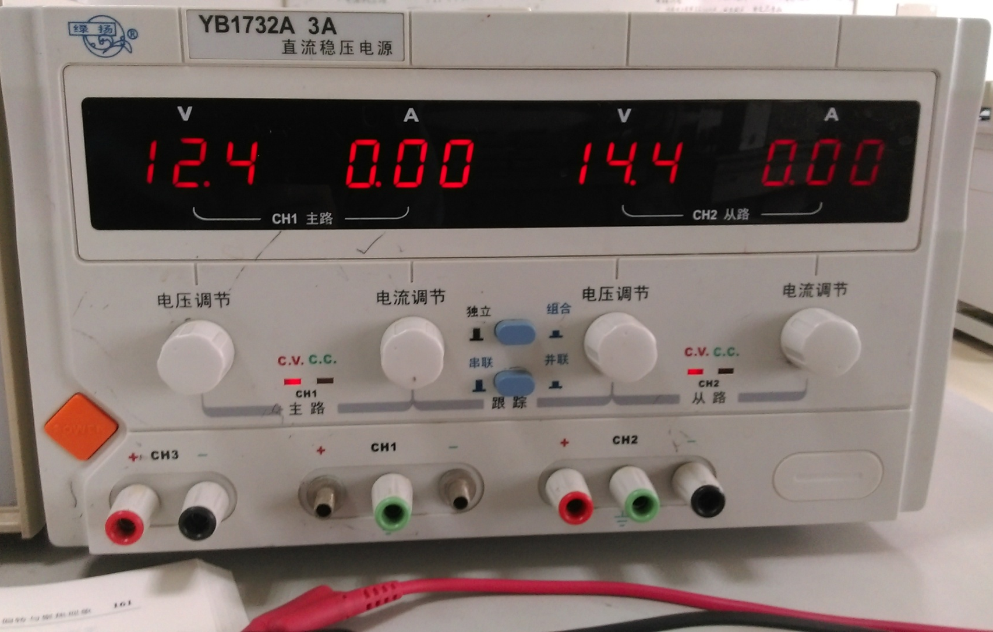
直流稳压电源
南昌大学物理实验中心----国家级实验教学示范中心

Slide 20
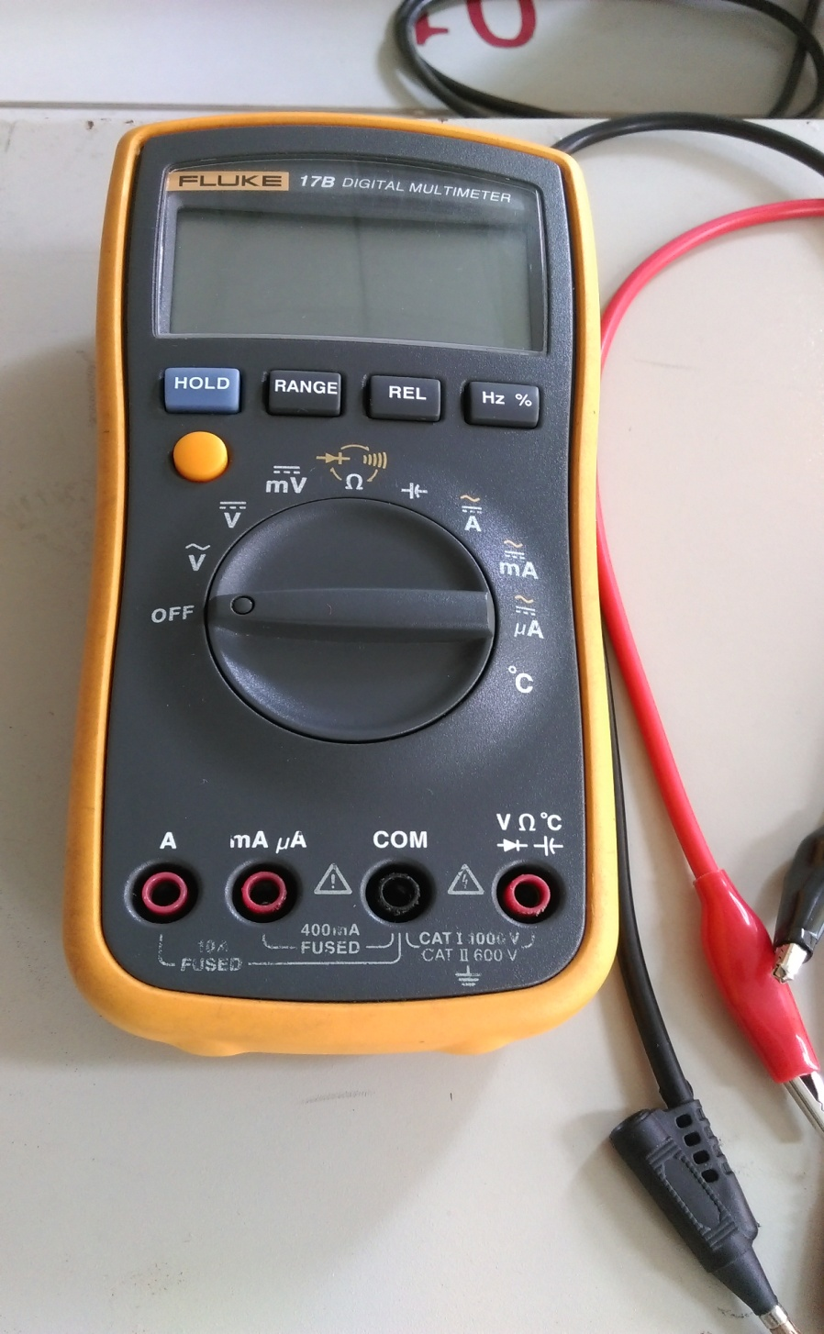
数字万用表
南昌大学物理实验中心----国家级实验教学示范中心

Slide 21
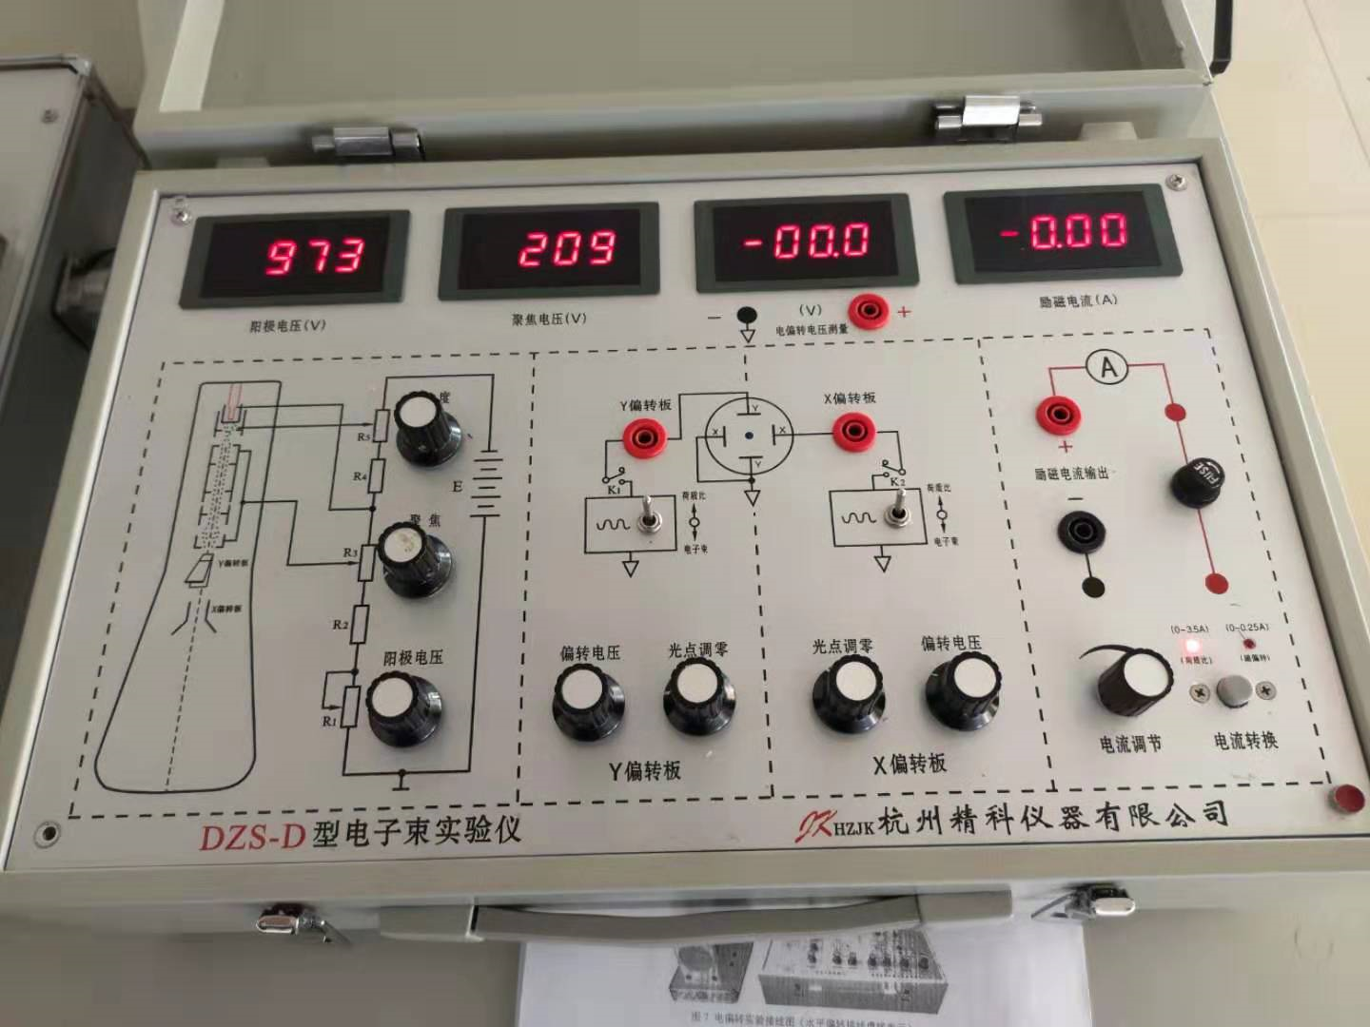

Slide 22
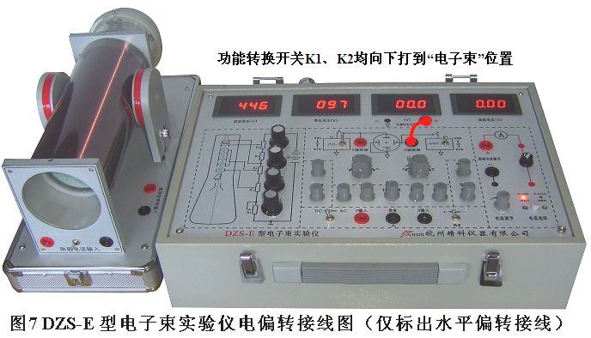

Slide 23
八、实验内容
1、开启电子束实验仪电源开关（ EB-III型）
将“电子束—荷质比”选择开关打向“电子束”位置，面板上一切可调旋钮都旋至中部，此时在荧光屏上能看到一亮斑。适当调节辉度，并调节聚焦，使屏上光点聚成一圆点。（光点不能太亮，以免烧坏荧光屏）
2、光点调零
X轴调节 ----用来改变偏转板上的电压； X轴调零----用来定坐标原点
调节“X轴调节”和“X轴调零”旋钮，使光点位于X轴的中心圆点，且左、右偏转的最大距离都接近于满格。
Y轴调节
用数字万能表电压档接于“Y偏电压表”+、－两端，缓慢调节“Y轴调节”旋钮使数字万能表读数为0或接近于0，然后调节“Y轴调零”旋钮使光点位于Y轴的中心原点。
南昌大学物理实验中心----国家级实验教学示范中心

Slide 24
3、测量D随Ud的变化
调节阳极电压旋钮，取定阳极电压U2=700V，调节“Y轴调节”，用数字万能表分别测出D=±5，±10，±15，±20mm时的Ud（垂直电压）值列表记录。
再取U2=900V，再测D为上述值时的Ud值记录表中。
4、测量偏转量D随磁偏转电流I的变化
使亮光点回到Y轴的中心原点，取U2=700V，用数字万用表的mA档测量磁偏转电流。调节“磁偏调节”，列表记录D=5，10，15，20mm时的磁偏转电流值，然后改变磁偏转电流方向，再测D=-5，-10，-15，-20mm时的磁偏转电流值。
再取U2=900V，重复前面的测量。
南昌大学物理实验中心----国家级实验教学示范中心

Slide 25
5、电子荷质比的测量
把直流稳压电源的输出端接到励磁电流的接线柱上，电流值调到0，将“电子束—荷质比”开关置于“荷质比”位置，此时荧光屏上出现一条直线，阳极电压调到700V。
（1）开始测量e/m，逐渐加大励磁电流使荧光屏上的直线一边旋转一边缩短，直到变成一个小亮点，读取电流值，然后将将电流调回零。再将电流换向开关板到另一方，重新从零开始增加电流使屏上直线反方向旋转缩短，直到再得到一个小亮点，读取电流值。取其平均值，以消除地磁等的影响。
（2）改变阳极电压为800V、900V、1000V，重复上述步骤（1）。
（理论值e/m＝1.757×10¹¹c/Kg）
南昌大学物理实验中心----国家级实验教学示范中心

Slide 26
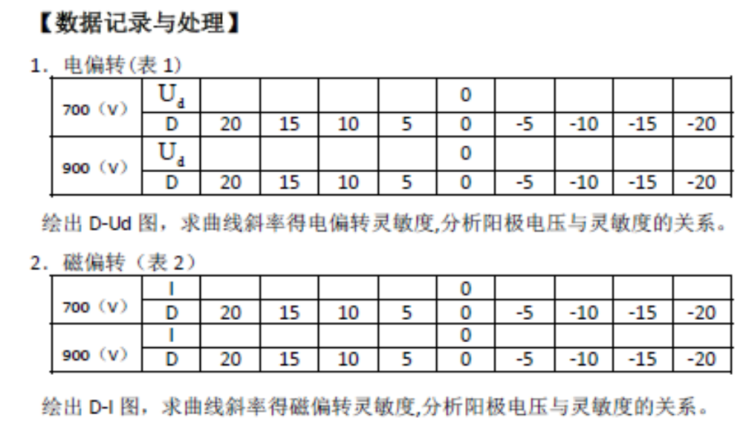

Slide 27
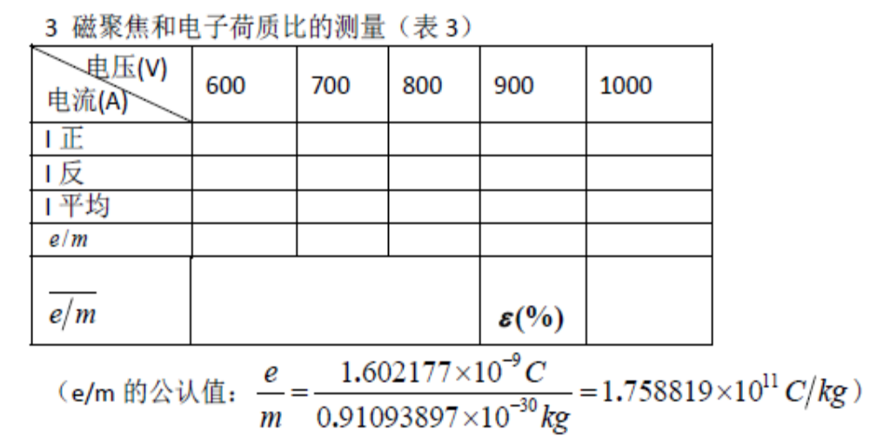

Slide 28
电偏转实验
（1）开启电源开关，将“电子束—荷质比”功能选择开关K1和K2都打到“电子束”位置。适当调节亮度旋钮，使辉度适中，调节聚焦，使屏上光点聚成一细点（注意：光点不能太亮，以免烧坏荧光屏）。
（2）光点调零，用导线将偏转板插孔与电偏转电压表的输入插孔相连接，（电源负极内部已连接）调节X“偏转电压”旋钮，使电压表的指示为“零”，再调节调零的旋钮，把光点移动到示波管垂直中线上。同调零X一样，通过将调零旋钮，可以使光点位于示波管的中心原点处。
（3）测量光点移动距离D随偏转电压Vd大小的变化（X轴）：调节阳极电压旋钮，使阳极电压固定在V2=600V。改变电偏转电压值Vd和对应的光点的位移量D值，每隔3伏测一组Vd、D值，把数据记录到表1中。然后调节到V2=700V ，重复以上实验步骤。

Slide 29
2. 磁偏转实验
（1）开启电源开关，将K1和K2“电子束—荷质比”选择开关打向“电子束”位置，辉度适当调节，并调节聚焦，使屏上光点聚焦成一细点，应注意：光点不能太亮，以免烧坏荧光屏。
（2）光点调零，在磁偏转输出电流为零时，通过调节X“偏转电压”和Y“偏转电压”旋钮，使光点位于轴的中心（坐标原点）。
（3）测量偏转量D随磁偏电流I的变化，给定V2=600V ，接好线，按下电流选择按钮开关，调节磁偏电流调节旋钮（改变磁偏电流的大小），每增加10mA磁偏电流测量一组D值，改变V2=700V ，再测一组数据, 把数据记录到表2和表3中。

Slide 30
3. 电子荷质比测量
（1）把励磁电流接到励磁电流的接线柱上，把励磁电流调节旋钮逆时针旋到底。
（2）开启电子束测试仪电源开关，“电子束 — 荷质比”转换开关K1置于“荷质比”位置，K2为“电子束”此时荧光屏上出现一条直线，把阳极电压调到700V。
（3）开启励磁电流电源，释放电流选择按钮开关0-3.5A量程，逐渐加大电流使荧光屏上的直线一边旋转一边缩短，直到变成一个小光点，立即读取该电流值并记录到表格４中。然后将电流调为零。再将聚焦电流换向开关（在励磁线圈下面）扳到另一方，再从零开始增加电流使屏上的直线反方向旋转并缩短，直到再一次得到一个小光点，读取电流值并记录到表格４中。
（4）调节阳极电压为800V，重复步骤（2）。
（5）实验结束，请先把励磁电流调节旋钮逆时针旋到底。

Slide 31
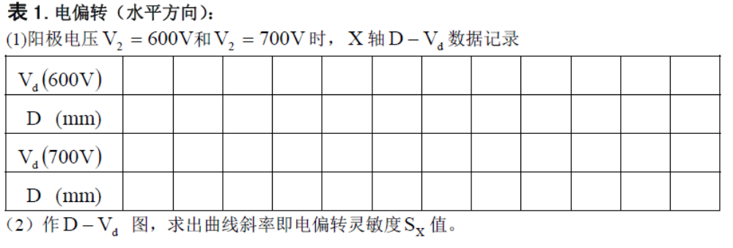
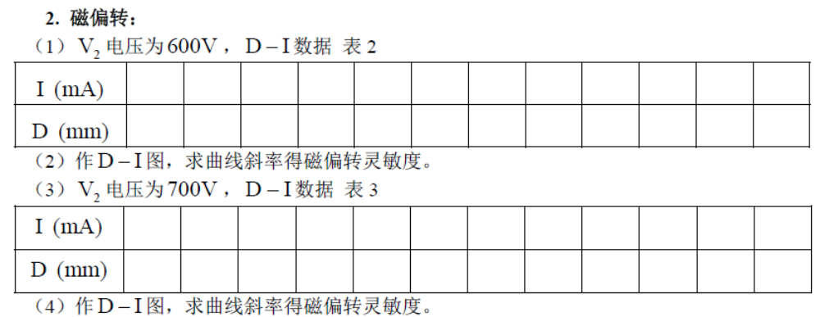

Slide 32
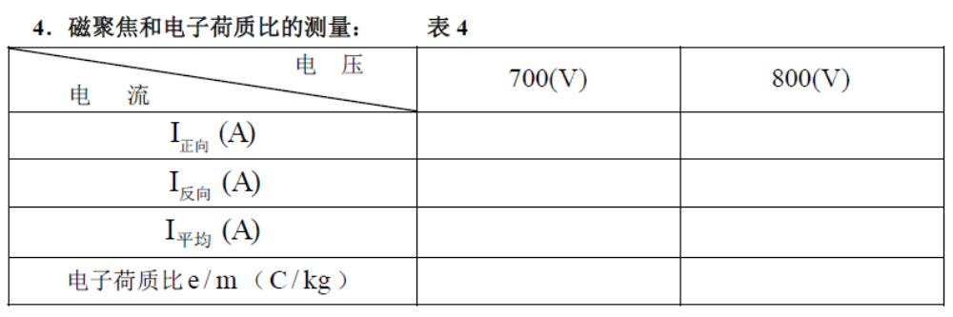

Slide 33
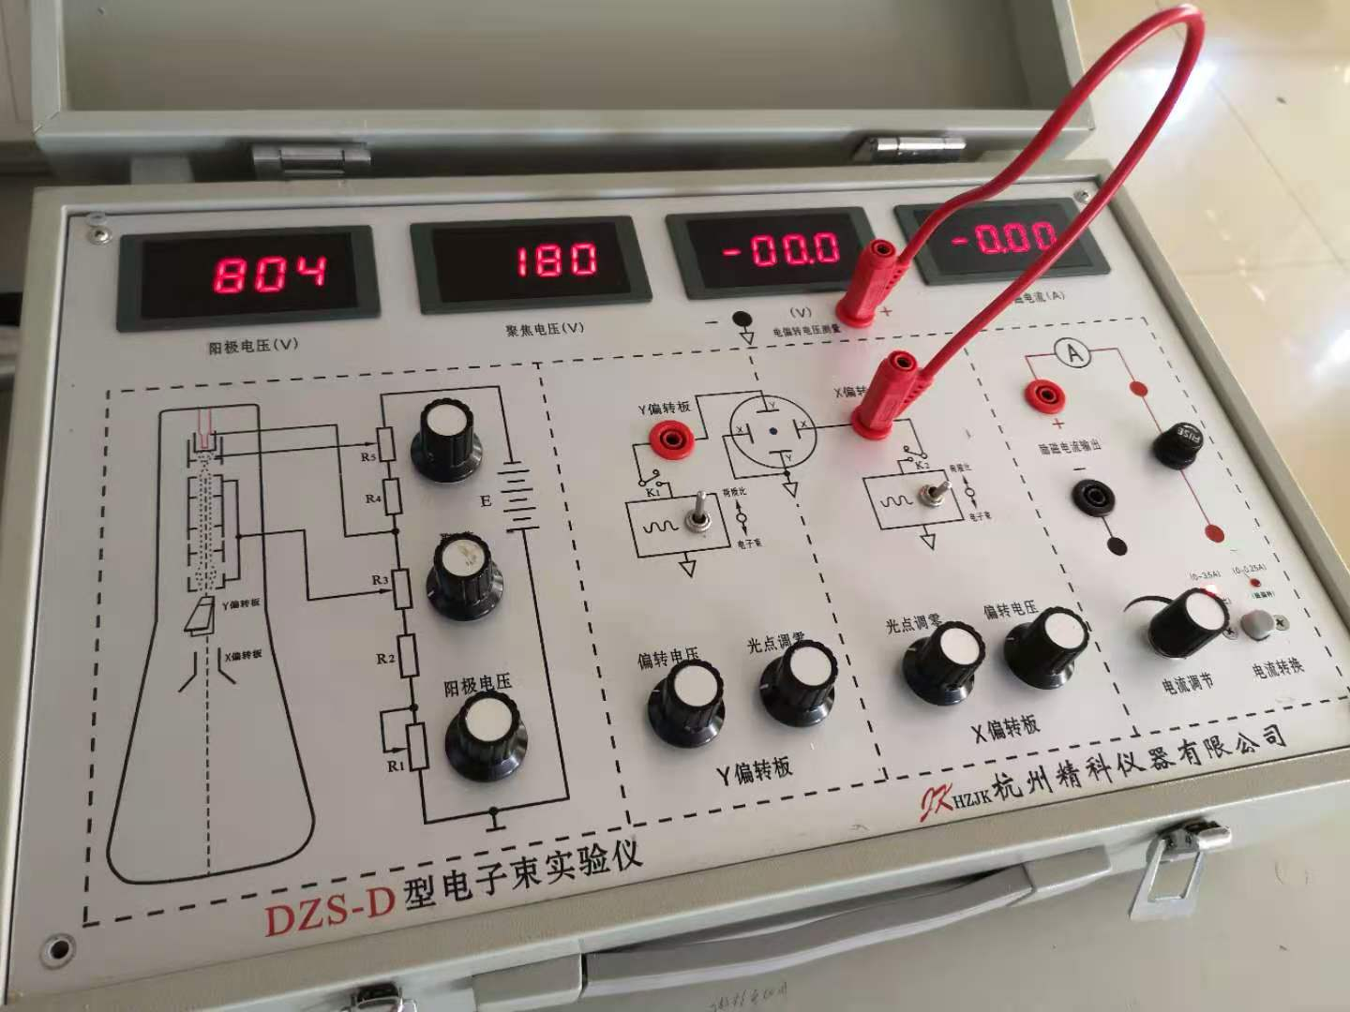
电偏转连线

Slide 34
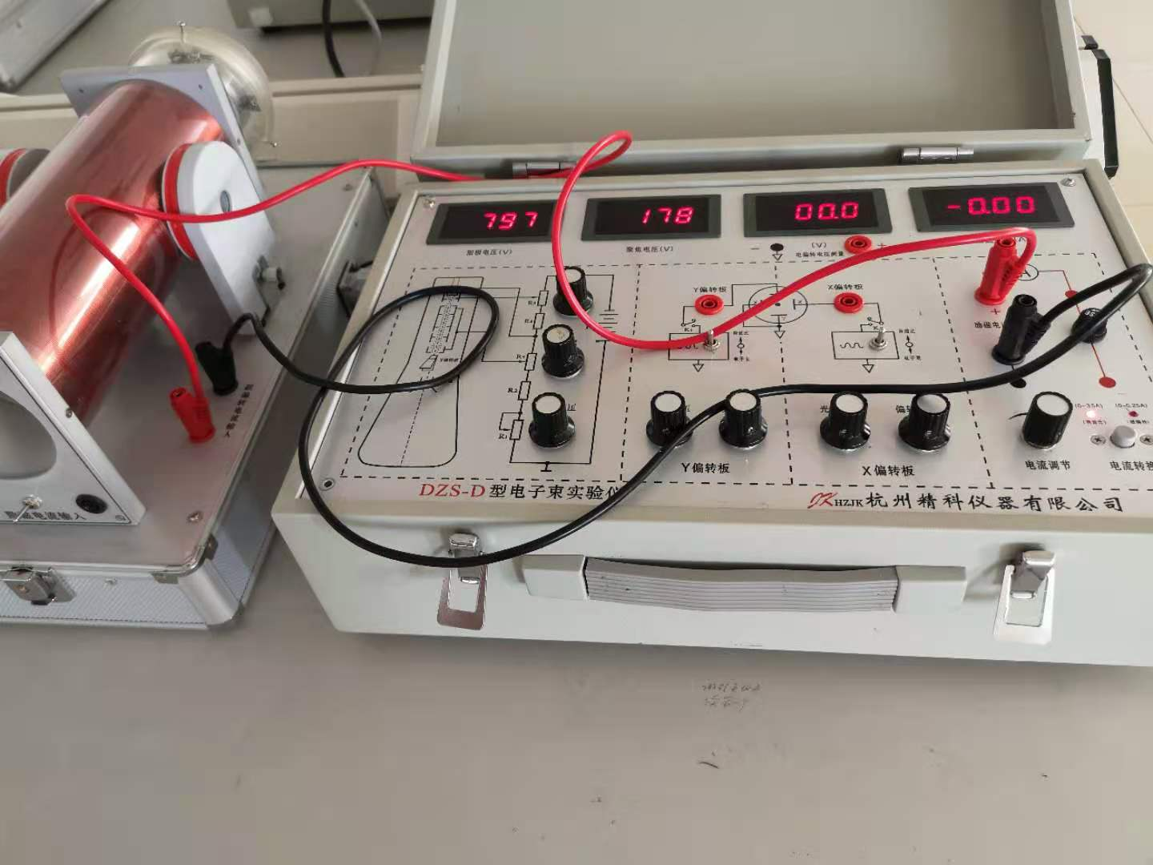
磁偏转连线

Slide 35
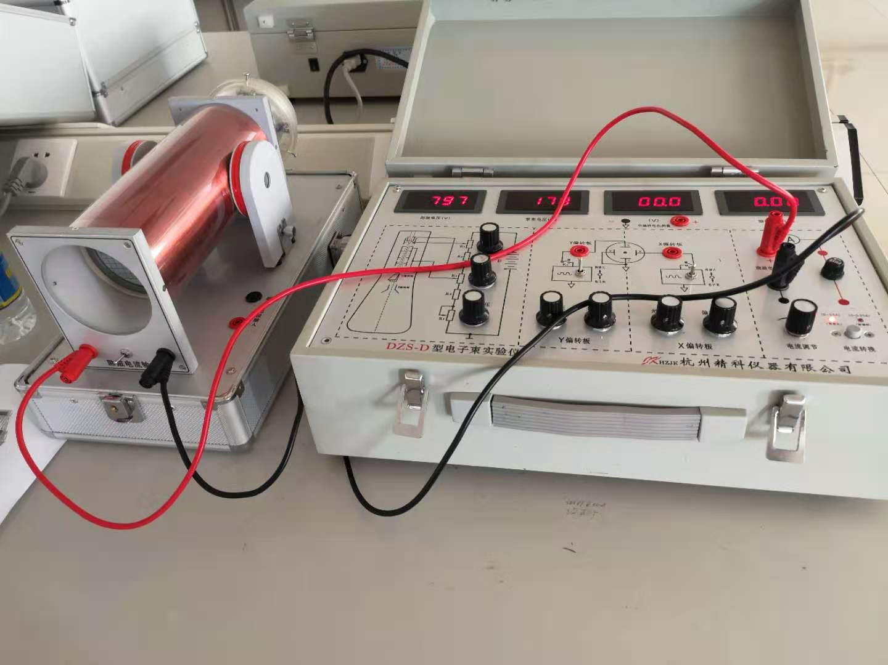
荷质比连线

Slide 36
常见问题与注意事项
1、实验过程中有时会出现找不到光点（光斑）的情况，可能的原因和解决的办法如下：
（1）亮度不够。解决的办法是适当增加亮度。
（2）已经加有较大的电偏电压（x方向或和y方向），使光点偏出示波器的屏幕。此时应通过调节X轴或Y轴偏转旋钮，使偏转电压降为零。
2、阳极电压调不到700伏时，可以改变辉度解决。
3、 当调电偏转或磁偏转时万用表一直是0无变化，应检查接线是否接触不良。
4、由于本实验的电压有的达到1000伏，故特别要注意安全，按程序操作。
5、示波管的亮度不要长时间打得太亮，特别是光点，否则荧光屏易烧坏或者老化。
6、螺线管不要长时间通以大电流，以免线圈过热。
7、实验结束后数字万用表请复位打到“OFF”档，并摆放在仪器上面。
南昌大学物理实验中心----国家级实验教学示范中心

